Slide 1

Programas nacionais de cidades e comunidades amigas das pessoas idosas
O que são, seus benefícios e como desenvolvê-los

Slide 2

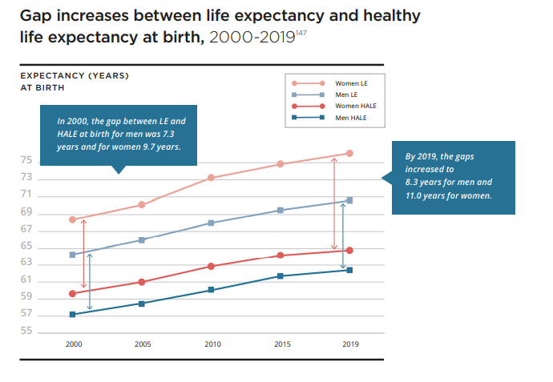
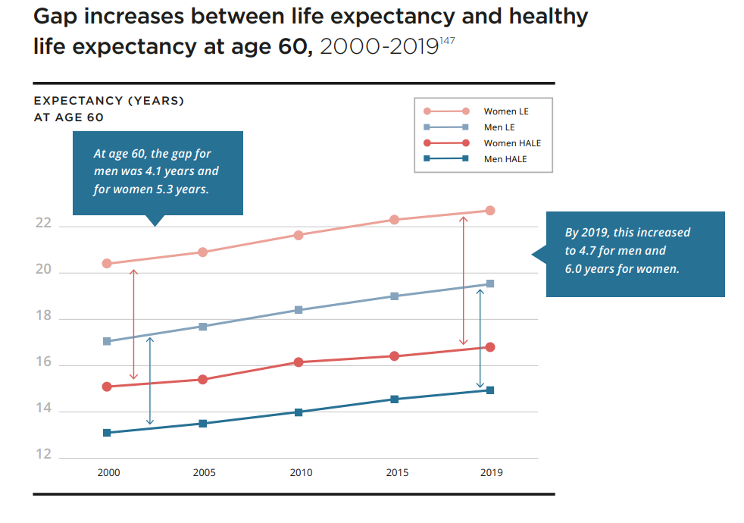




Estamos vivendo mais, mas não com mais saúde (ainda)
Aumenta a disparidade entre a esperança de vida (EV) e a esperança de vida saudável (EVISA) ao nascer, 2000-2019
A disparidade aumenta entre a esperança de vida e a esperança de vida saudável aos 60 anos, 2000-2019
ESPERANÇA (ANOS) AO NASCER
MULHERES ESPERANÇA DE VIDA
HOMENS ESPERANÇA DE VIDA
MULHERES ESPERANÇA DE VIDA SAUDÁVEL
HOMENS ESPERANÇA DE VIDA SAUDÁVEL
ESPERANÇA (ANOS) AOS 60 ANOS
MULHERES ESPERANÇA DE VIDA
HOMENS ESPERANÇA DE VIDA
MULHERES ESPERANÇA DE VIDA SAUDÁVEL
HOMENS ESPERANÇA DE VIDA SAUDÁVEL
Em 2000, a diferença entre EV e EVISA ao nascer para os homens era de 7,3 anos e para as mulheres de 9,7 anos
Aos 60 anos, a diferença para os homens era de 4,1 anos e para as mulheres de 5,3 anos
Em 2019, as diferenças aumentaram para 8,3 anos para os homens e 11,0 anos para as mulheres
Em 2019, este número aumentou para 4,7 para os homens e 6,0 anos para as mulheres
Notes:
Aumenta a disparidade entre a esperança de vida e a esperança de vida saudável à nascença, 2000-2019
EXPECTATIVA (ANOS) DE NASCIMENTO
MULHERES EXPECTATIVA DE VIDA
HOMENS EXPECTATIVA DE VIDA
MULHERES EXPECTATIVA DE VIDA SAUDÁVEL
HOMENS EXPECTATIVA DE VIDA SAUDÁVEL
Em 2000, a diferença entre LE e HALE ao nascer para os homens era de 7,3 anos e para as mulheres de 9,7 anos
Em 2019, as diferenças aumentaram para 8,3 anos para os homens e 11,0 anos para as mulheres
A disparidade aumenta entre a esperança de vida e a esperança de vida saudável aos 60 anos, 2000-2019
EXPECTATIVA (ANOS) AOS 60 ANOS
MULHERES EXPECTATIVA DE VIDA
HOMENS EXPECTATIVA DE VIDA
MULHERES EXPECTATIVA DE VIDA SAUDÁVEL
HOMENS EXPECTATIVA DE VIDA SAUDÁVEL
Aos 60 anos, a diferença para os homens era de 4,1 anos e para as mulheres de 5,3 anos
Em 2019, este número aumentou para 4,7 para os homens e 6,0 anos para as mulheres

Slide 3



Nossos ambientes são fundamentais para preencher as lacunas
Lugar de moradia
Os ambientes compreendem todos os fatores do mundo extrínseco que formam o contexto da vida de um indivíduo.​
Estes incluem o lar, as comunidades e a sociedade em geral. Dentro destes ambientes há uma série de fatores, incluindo o ambiente construído, as pessoas e as suas relações, atitudes e valores, políticas sociais e de saúde, os sistemas que os apoiam e os serviços que implementam.​
Tecnologias assistivas/de suporte
Transporte
Recursos sociais
Notes:
A good way to start disentangling this we of relations is to better understand the environments which do not refer only to the physical environment but rather to all the factors in the extrinsic world (body out) that form the context of an individual’s life. This includes, for instance, built environment, people and their relationships, attitudes and values, health and social policies, the systems that support them, and the services that they implement.

Slide 4
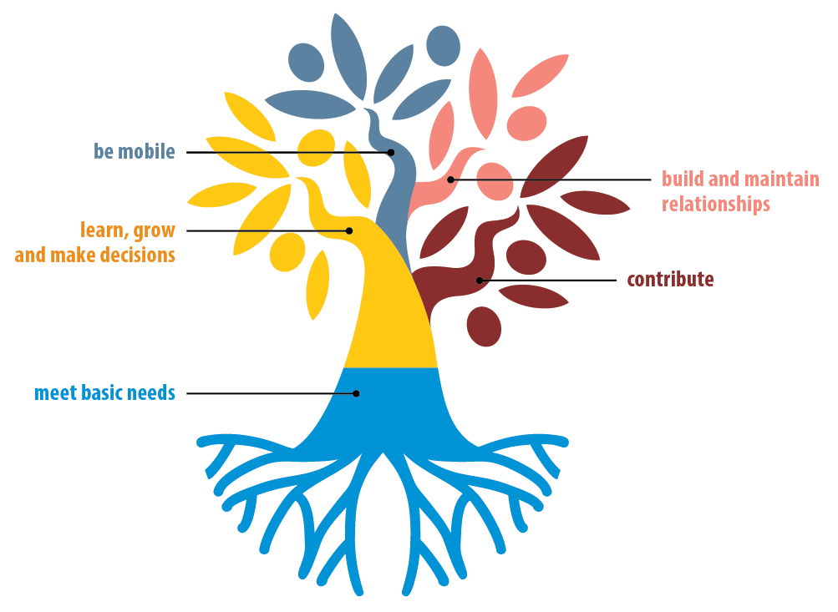



Ambientes amigos das pessoas idosas permitem que todas as pessoas:
envelheçam bem em um lugar que seja certo para elas
continuem a se desenvolver pessoalmente
estejam incluídas
contribuam para suas comunidades
desfrutem de independência e boa saúde
Manter a mobilidade
Construir e manter relações
Aprender, crescer e tomar decisões
Contribuir
Atender às necessidades básicas
Notes:
Seja móvel
Construir e manter relacionamentos
Aprenda, cresça e tome decisões
Contribuir
Atender às necessidades básicas

Slide 5
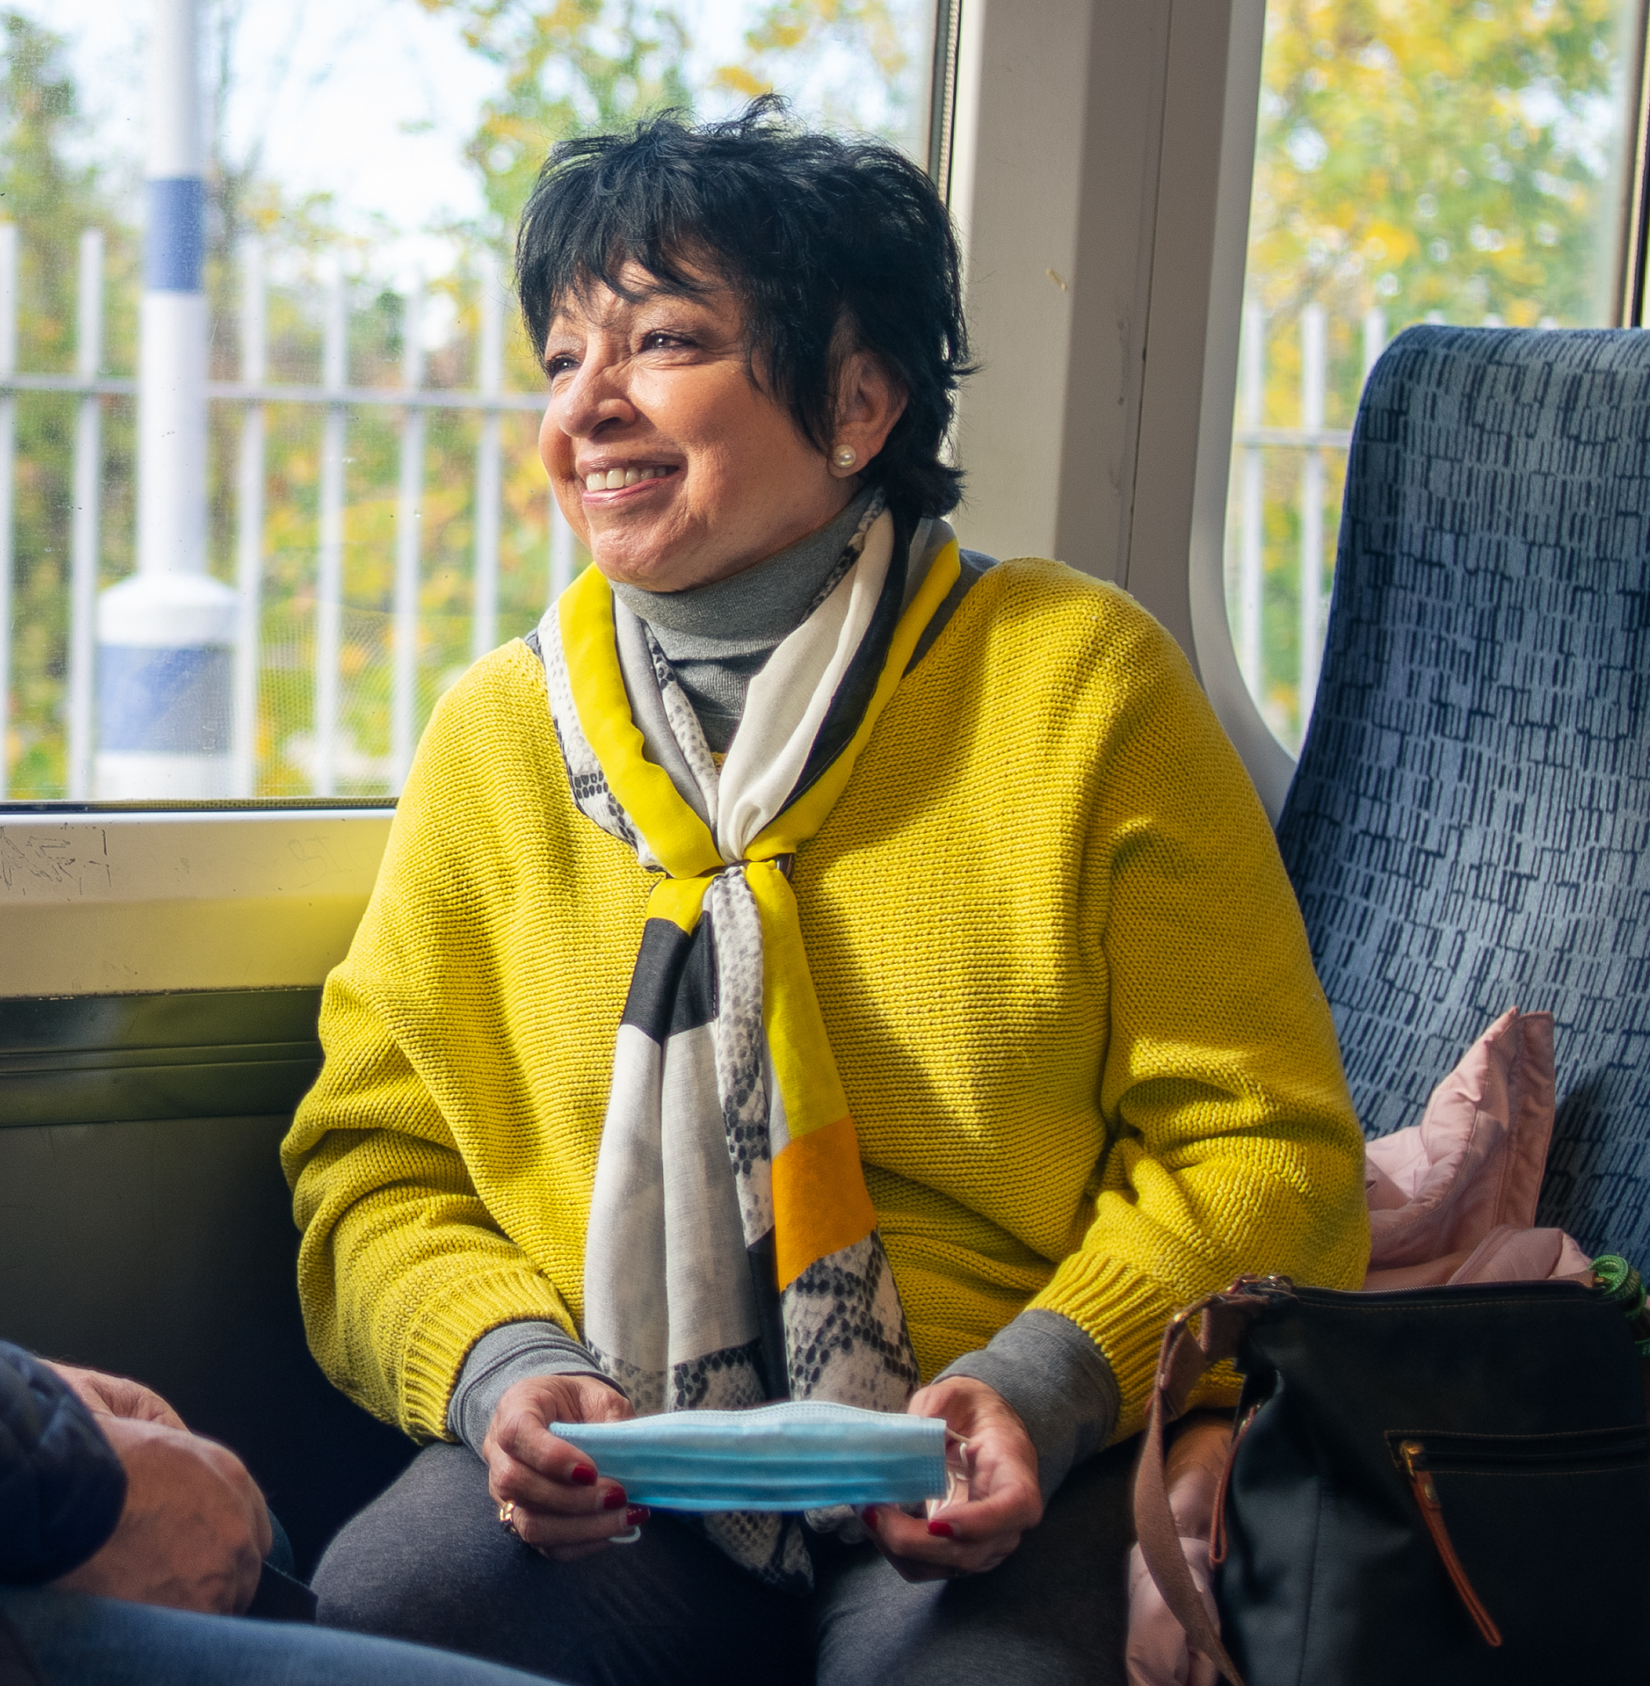

Os ambientes amigos das pessoas idosas beneficiam todos os membros da comunidade, eliminando barreiras físicas e sociais e promovendo a inclusão.​
Eles não beneficiam apenas as pessoas idosas. Também melhoram a acessibilidade, abordam as desigualdades de gênero e ajudam a construir a resiliência das comunidades em resposta a emergências.​

Slide 6


A criação de ambientes amigos das pessoas idosas é também uma das áreas de ação da Década do Envelhecimento Saudável das Nações Unidas (2021–2030).
A Década está alinhada com a Agenda 2030 para o Desenvolvimento Sustentável e com o compromisso de todos os Estados-Membros de melhorar a vida das gerações atuais e futuras de pessoas idosas.

Slide 7
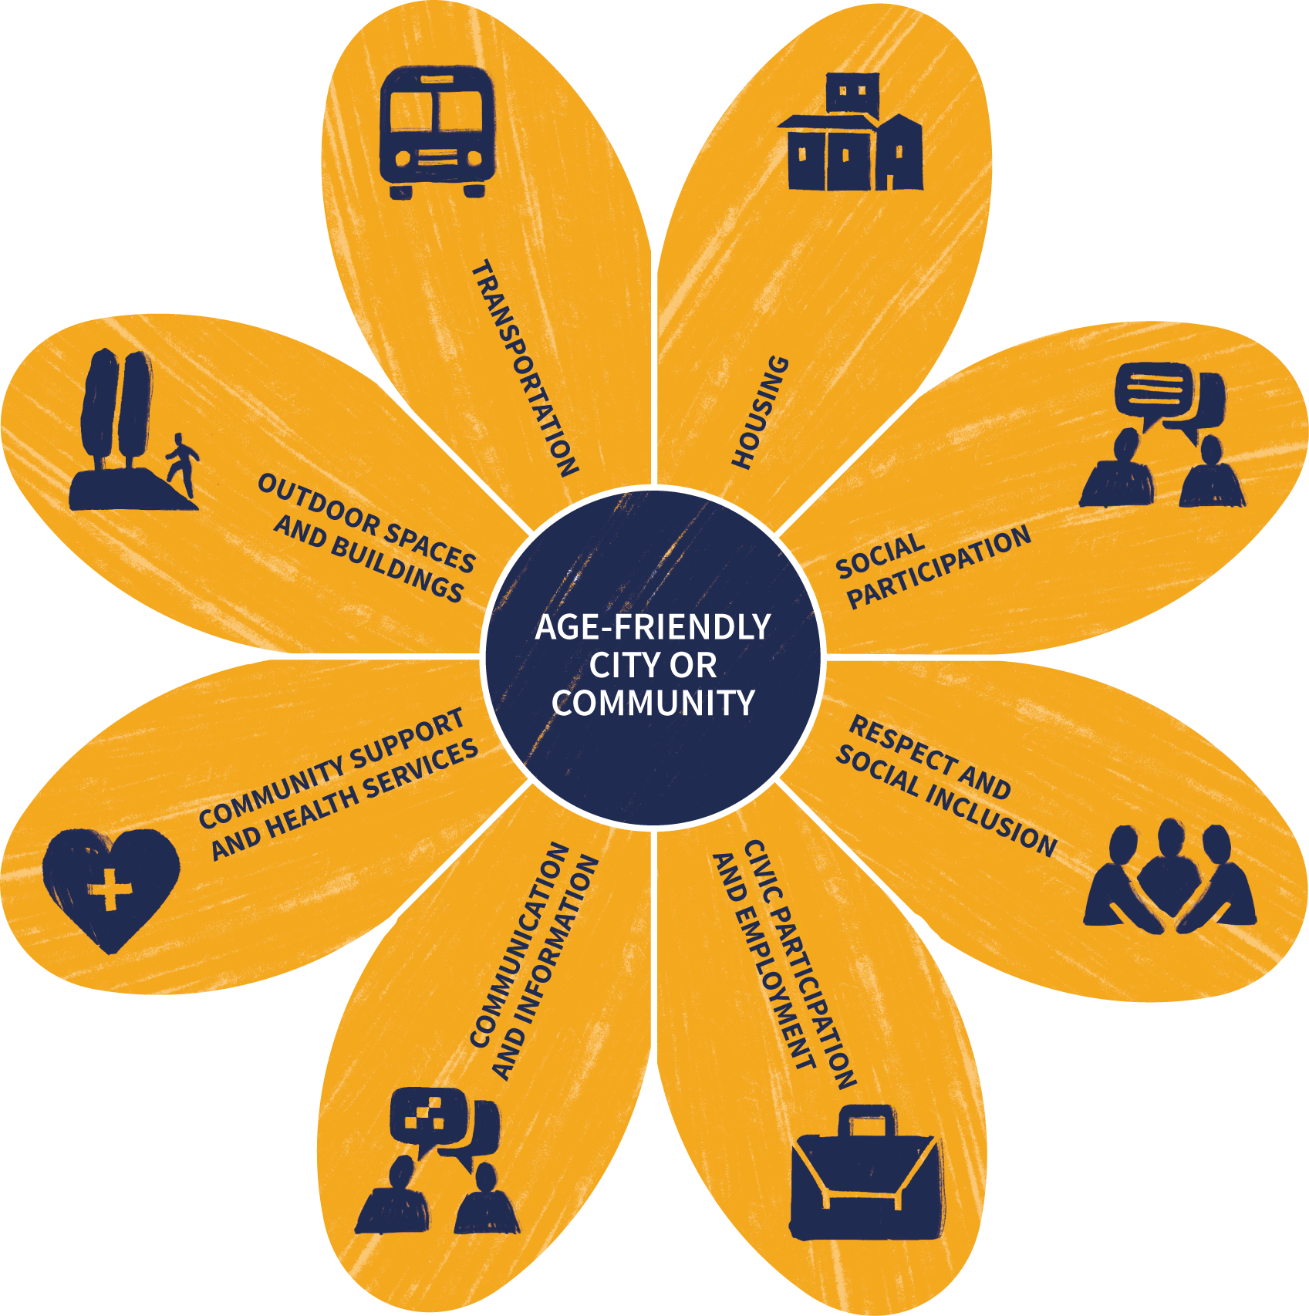
O desenvolvimento de cidades e comunidades amigas das pessoas idosas é uma forma comprovada de criar ambientes amigos das pessoas idosas.
Cidades e comunidades amigas das pessoas idosas melhoram o acesso a serviços essenciais e permitem que as pessoas sejam e façam o que valorizam através de ações em oito domínios:
TRANSPORTES
HABITAÇÃO
ESPAÇOS EXTERIORES E EDIFÍCIOS
PARTICIPAÇÃO SOCIAL
CIDADE AMIGA DAS PESSOAS IDOSAS
APOIO COMUNITÁRIO E SEVIÇOS DE SAÚDE
RESPEITO E INCLUSÃO SOCIAL
COMUNICAÇÃO E INFORMAÇÃO
PARTICIPAÇÃO CÍVICA E EMPREGO

Slide 8

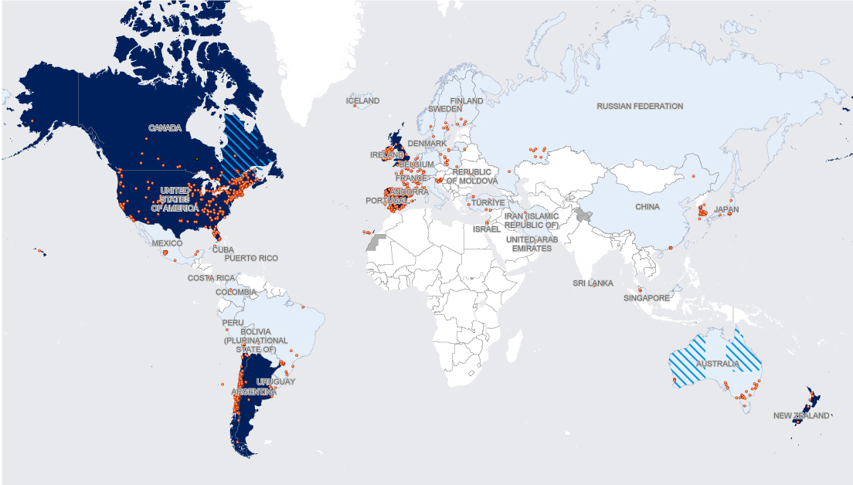
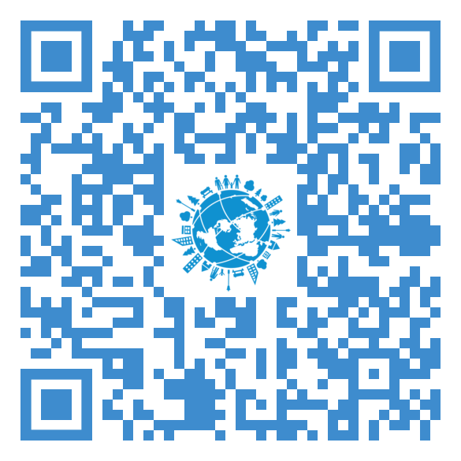
Os benefícios são demonstrados diariamente pela Rede Global da OMS de Cidades e Comunidades Amigas das Pessoas Idosas, que conta com mais de 1500 membros em 51 países, todos empenhados em tornarem-se mais amigos das pessoas idosas.

Slide 9
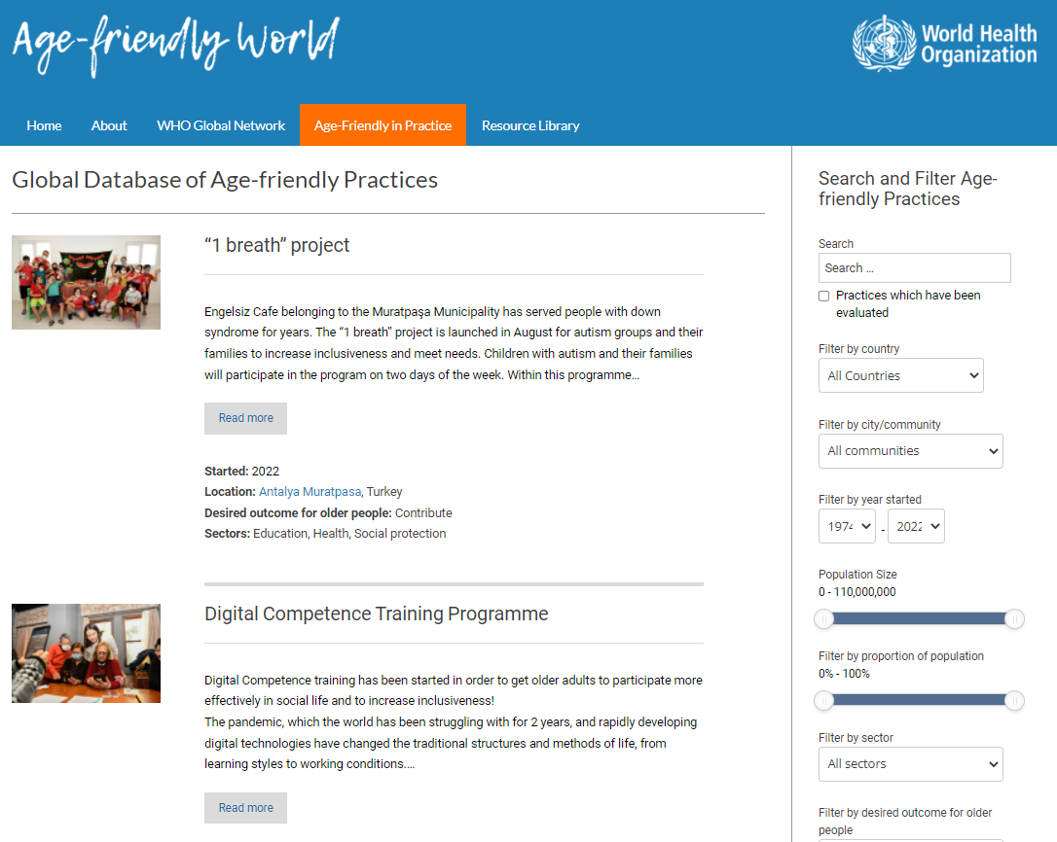

Por exemplo, a Base de Dados Global de Práticas Amigas das Pessoas Idosas apresenta mais de 700 atividades concretas implementadas pelos membros da Rede Global para tornar as suas comunidades locais melhores para envelhecer.

Slide 10
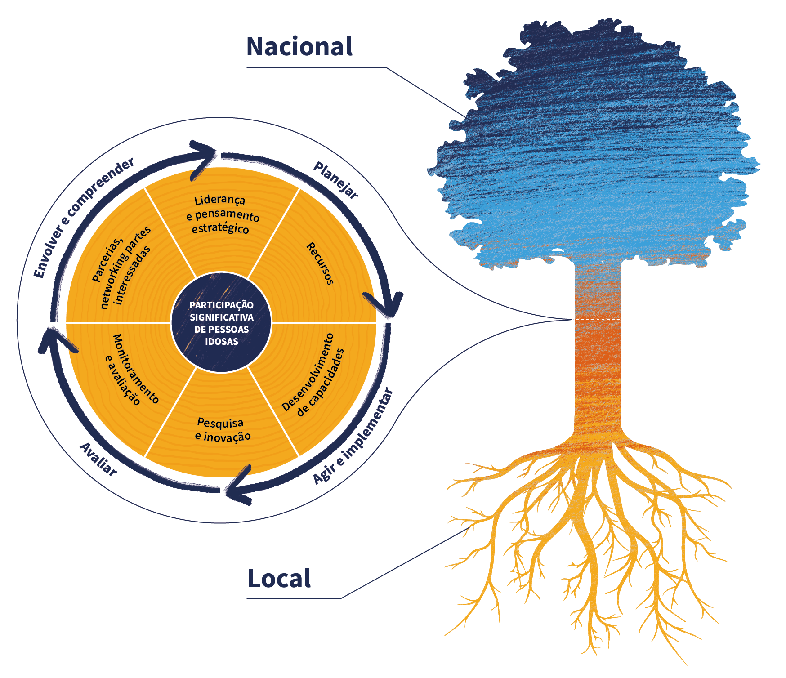
Os programas nacionais são uma forma de os países acelerarem o desenvolvimento de cidades e comunidades amigas das pessoas idosas. Eles:
Permitem que os países cumpram os compromissos globais, como a Década do Envelhecimento Saudável da ONU
Inspiram e apoiam ações locais em áreas rurais e urbanas
Garantem que mais pessoas possam envelhecer com saúde e bem-estar

Slide 11
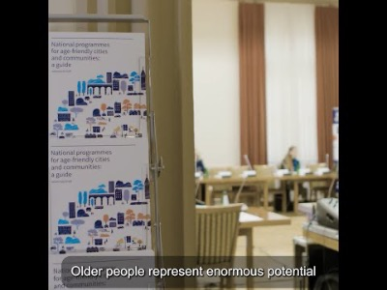
Já existem exemplos bem-sucedidos de programas nacionais de cidades e comunidades amigas das pessoas idosas em todo o mundo.
Aqui está o que alguns deles têm a dizer sobre os benefícios:

Slide 12

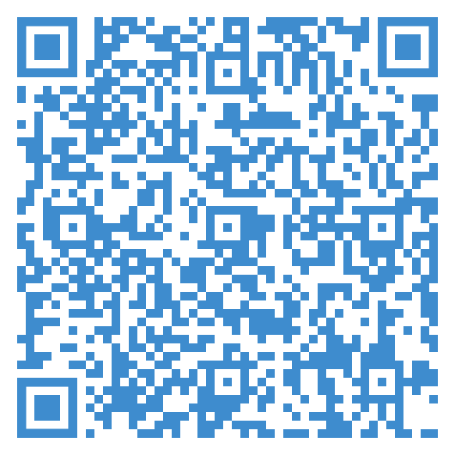
A OMS disponibiliza um novo guia e kit de ferramentas com recursos para apoiar os países no desenvolvimento de programas nacionais para cidades e comunidades amigas das pessoas idosas. Inclui:
Uma estrutura prática passo a passo que abrange planejamento, implementação, avaliação e reflexão
Estudos de caso detalhados
de programas nacionais existentes
Principais contatos para
mais suporte
… e muito mais

Slide 13
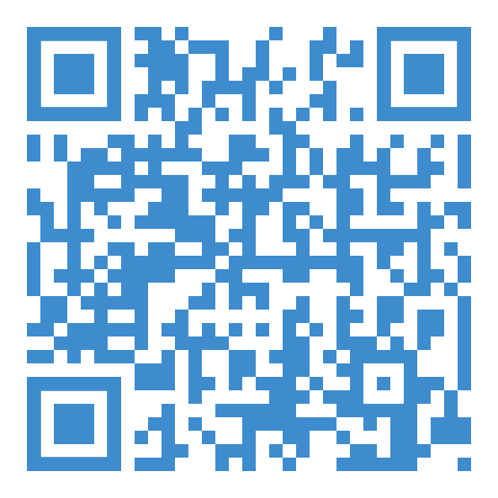
Juntos, podemos criar um mundo amigo das pessoas idosas
Para obter mais informações, visite o centro de recursos da OMS sobre programas nacionais para cidades e comunidades amigas das pessoas idosas
Junte-se à Rede Global da OMS para Cidades e Comunidades Amigas das Pessoas Idosas para se conectar com outras pessoas, inspirar-se e receber apoio

